Slide 1

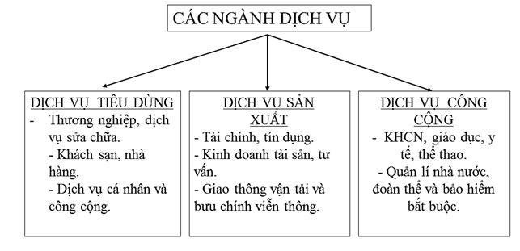
BÀI 13 : VAI TRÒ , ĐẶC ĐIỂM PHÁT TRIỂN VÀ PHÂN BỐ DỊCH VỤ
I.Cơ cấu và vai trò của dịch vụ nền kinh tế

Slide 2
Quan sát bản biểu thị trên thì bạn hiểu thế nào là dịch vụ?
=) Dịch vụ bao gồm một tập hợp các hoạt động kinh tế rất rộng lớn và phức tạp. Đáp ứng nhu cầu của con người.

Slide 3
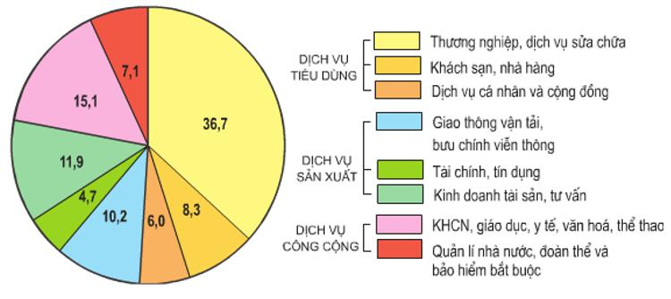

Biểu đồ GDP cơ cấu các ngành dịch vụ
Qua biểu đồ hình 13,1 sgk em hãy nêu cơ cấu cac ngành dịch vụ ?
Quan sát biểu đồ cho biết ngành dịch vụ nào chiếm tỉ lệ cao nhất?

Slide 4
Câu hỏi :Vai trò của ngành dịch vụ trong sản xuất và đời sống là gì ?
Cung cấp nguyên liệu , vật tư sản xuất , tiêu thụ SP , ….
Vai trò ngành DV trong sản xuất và đời sống
Tạo mối quan hệ các ngành SX nước ta và nước ngoài
Tạo nhiều việc làm , nâng cao đời sống nhân dân , tránh nạn thất nghiệp

Slide 5

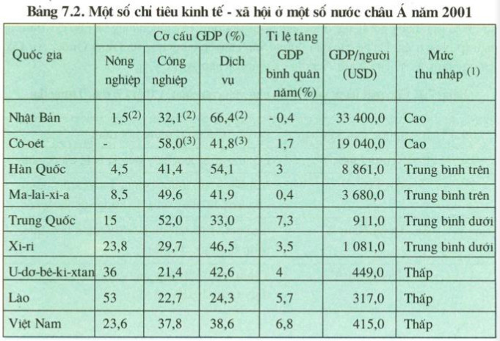
II.ĐẶC ĐIỂM PHÁT TRIỂN VÀ PHÂN BỐ CÁC NGÀNH DỊCH VỤ Ở NƯỚC TA
1.Đặc điểm phát triển

Slide 6

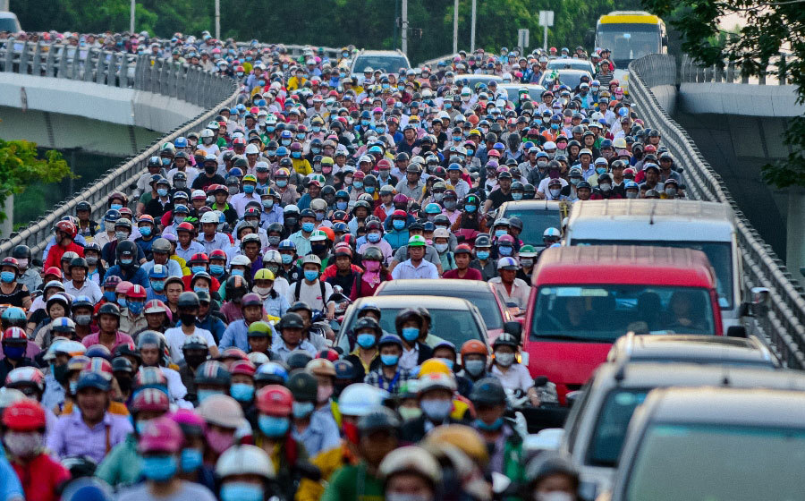
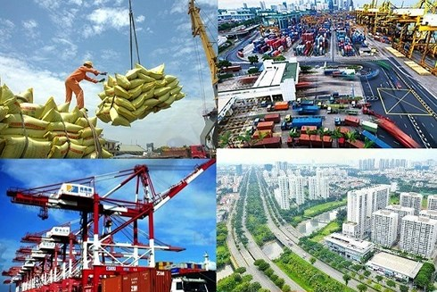
2. Đặc điểm phân bố

Slide 7
Câu hỏi : Quan sát hình và trả lời câu hỏi : Nơi có sự tập trung dân cư đông thì nơi đó sẽ phát triển đúng hay sai ? Vì sao?

